Slide 1
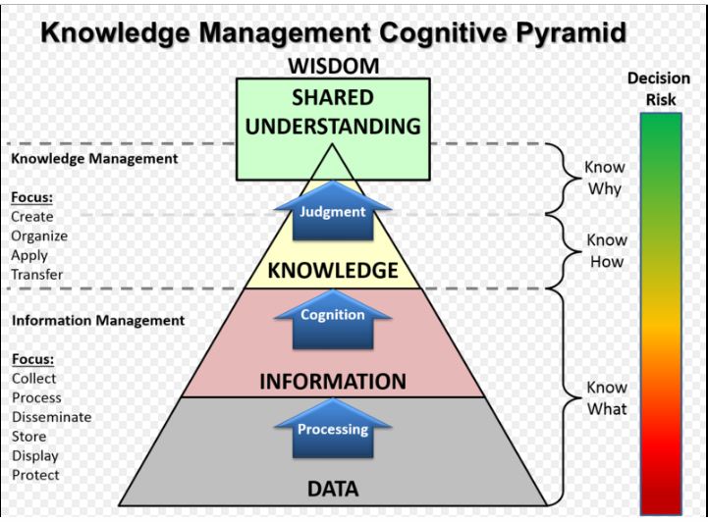

Slide 2
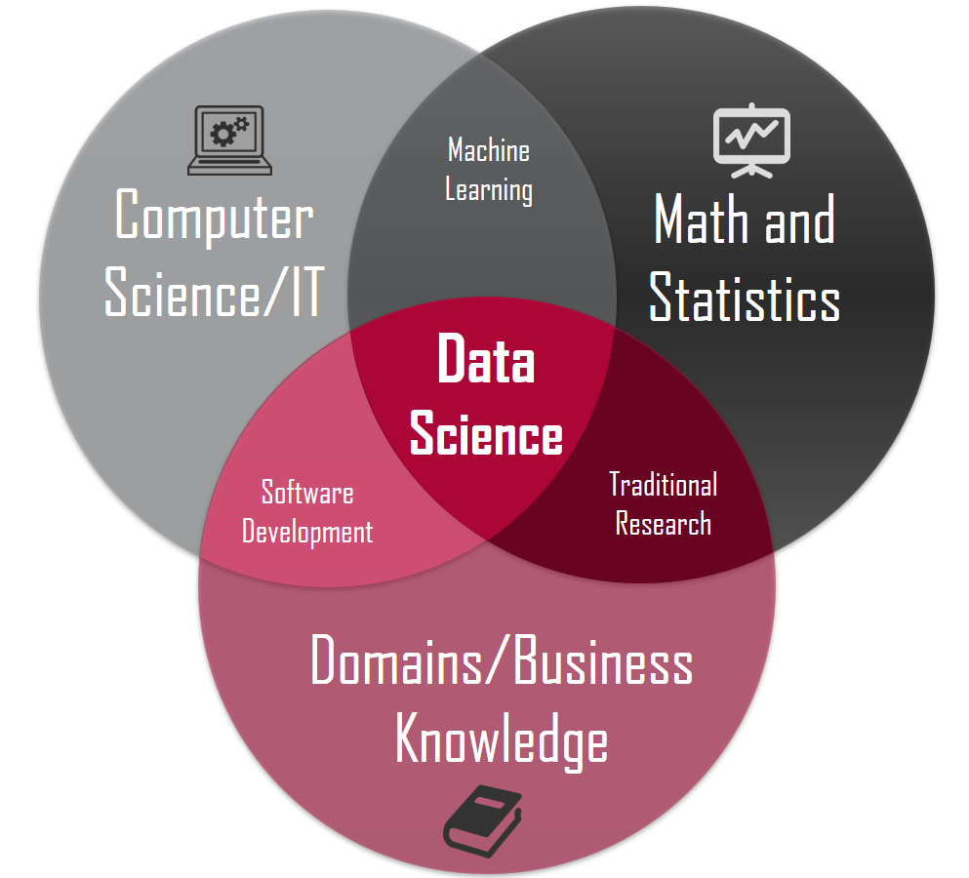

Slide 3
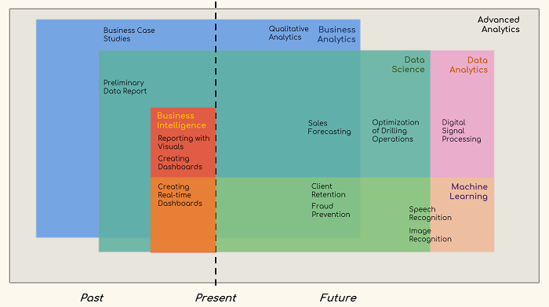

Slide 4
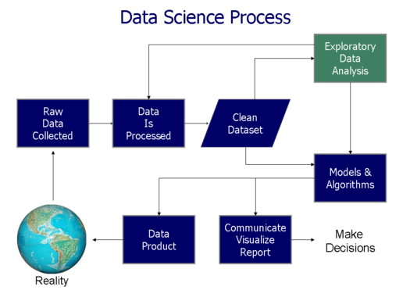

Slide 5
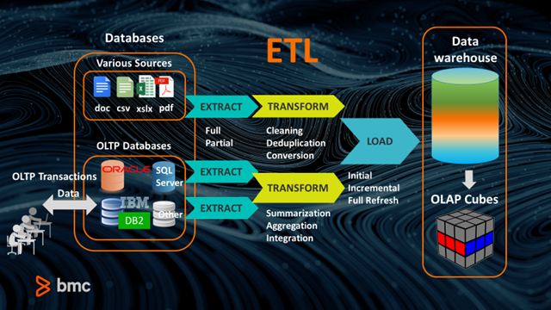
OLTP OLAP

Slide 6
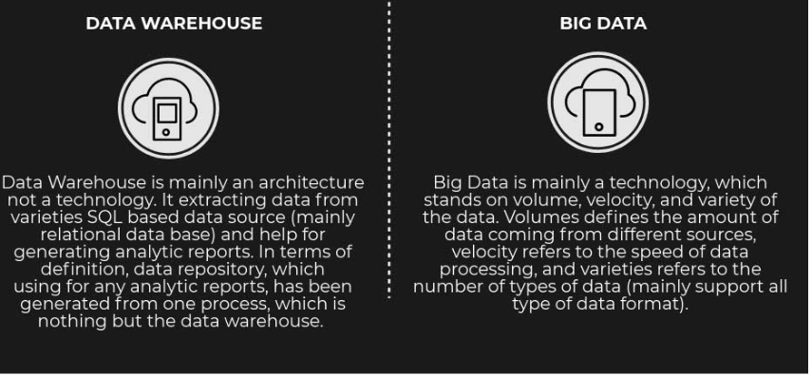
DW vs BD (definisi)

Slide 7
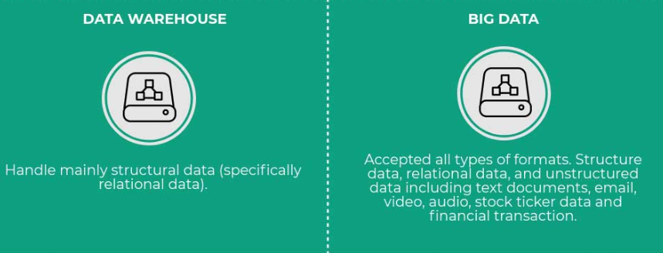
DW vs BD (format)

Slide 8
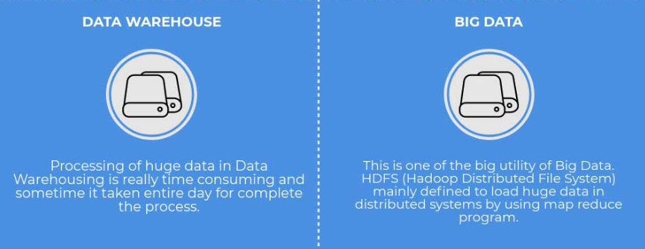
DW vs BD (performa)

Slide 9
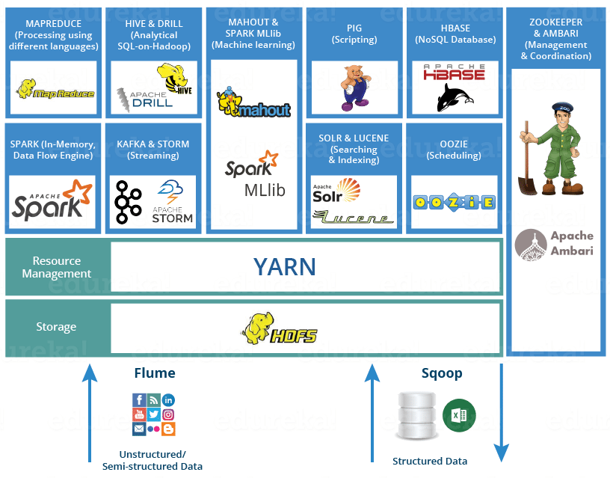
Big Data (Hadoop) Ecosystem

Slide 10
Artificial Intelligence vs Machine Learning
kemampuan untuk memperoleh dan memanfaatkan pengetahuan
program komputer yang melakukan pekerjaan cerdas
mensimulasikan kecerdasan nyata untuk memecahkan masalah kompleks
membuat keputusan
mencari solusi optimal
kemampuan untuk memperoleh pengetahuan
mesin menerima data dan belajar dari data
mempelajari data untuk suatu pekerjaan, agar performa dapat meningkatkan performa
mempelajari hal baru dari data
mencari solusi

Slide 11
Contoh Situs
https://www.how-old.net/
https://teachablemachine.withgoogle.com/
http://detexify.kirelabs.org/classify.html
https://quickdraw.withgoogle.com/
https://www.autodraw.com/

Slide 12
